Slide 1
Example program-9

Slide 2
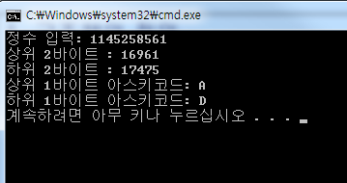
1. 공용체 활용
두개의 unsigned short형 변수를 멤버로하는 4바이트 크기의 구조체를 선언
4바이트 크기의 공용체를 선언하고, 공용체의 멤버로 구조체 변수를 선언
4바이트 크기의 공용체 변수에 정수를 입력받고 int형의 iBuf 멤버로 입력받는다
상위 2바이트와 하위 2바이트 값을 각각 양의 정수형태로 출력
상위 1바이트와 하위 1바이트 값을 각각 아스키 코드 문자로 출력

Slide 3
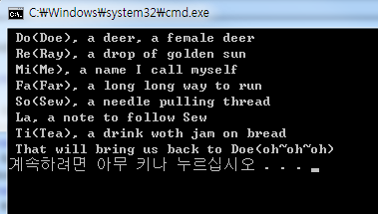
2. 열거형
- 열거형을 사용하여 The Sound of Music의 Do-Re-Mi 송의 가사를 출력하시오.

